Slide 1
Primeiro entregável
LUIS GUILHERME MACHADO CAMARGO
PEDRO ALBERTO DE BORBA
RICARDO FARAH
STEFAN CAMPANA FUCHS
TELMO FRIESEN

Slide 2
Requisitos funcionais e não funcionais
Funcionais
Estação base mostra mapa 2D do robô e dos obstáculos detectados - RF1
O usuário pode salvar o mapa - RF2
O usuário pode carregar o mapa - RF3
Estação base mostra a imagem captada pela webcam - RF4
O usuário pode movimentar o robô - RF5
O usuário pode parar e robô - RF6
O usuário pode estabelecer conexão entre o robô e a estação base - RF7
Não funcionais
O robô deve enviar vídeo em imagem colorida para a estação base - RNF1
O robô deve transmitir os dados de vídeo captados pela câmera em tempo real - RNF2

Slide 3
Casos de uso
Mostrar mapa - UC1
Salvar mapa - UC2
Carregar mapa - UC3
Leitura de sensores - UC4
Capturar imagens da câmera - UC5
Visualizar imagens da câmera - UC6
Movimentar robô - UC7
Parar o robô - UC8
Estabelecer conexão - UC9
Consultar documentação do robô - RF10

Slide 4
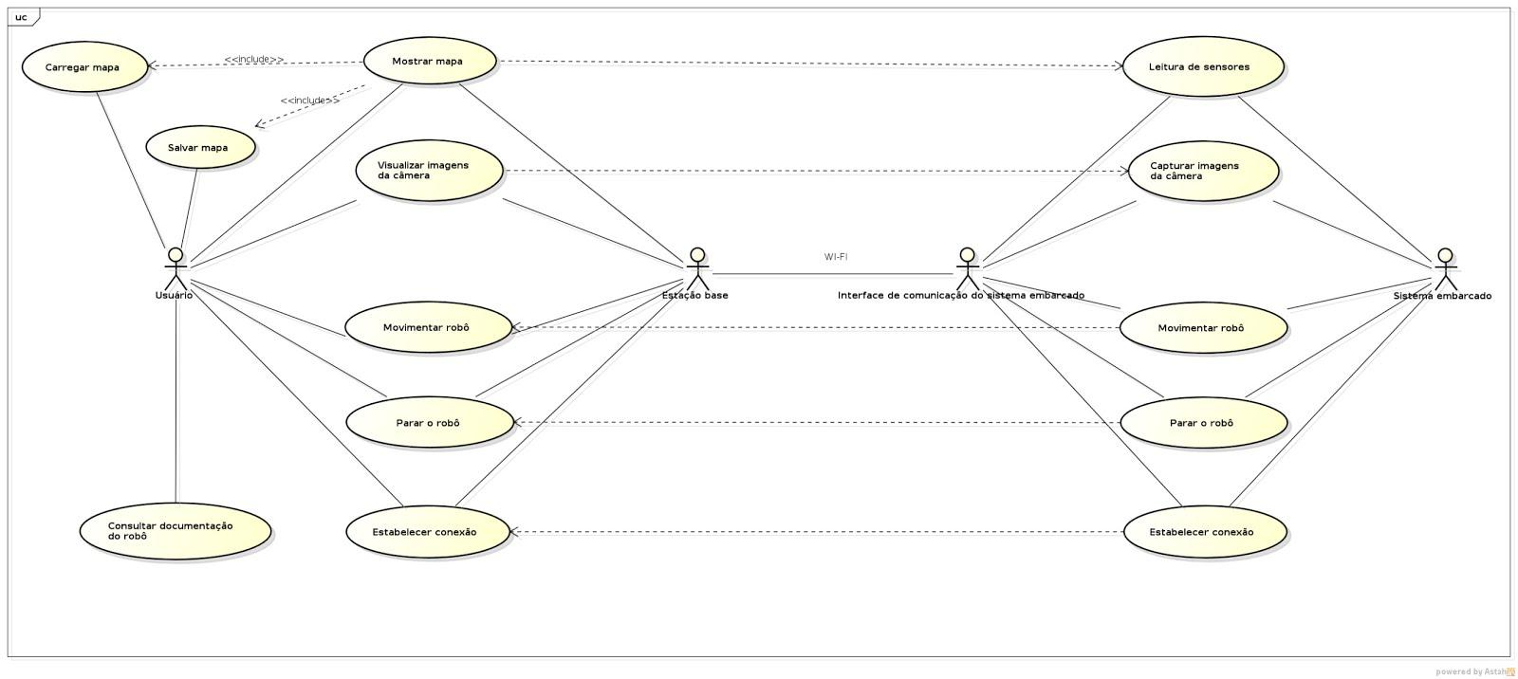
Diagrama de casos de uso

Slide 5
Classes do sistema
As classes foram divididas em 4 pacotes principais:
visual: desenho do mapa 2D
gui: interface gráfica
controle: gerencia as informações do robô
comunicacao: gerencia a comunicação (estação base - robô)

Slide 6
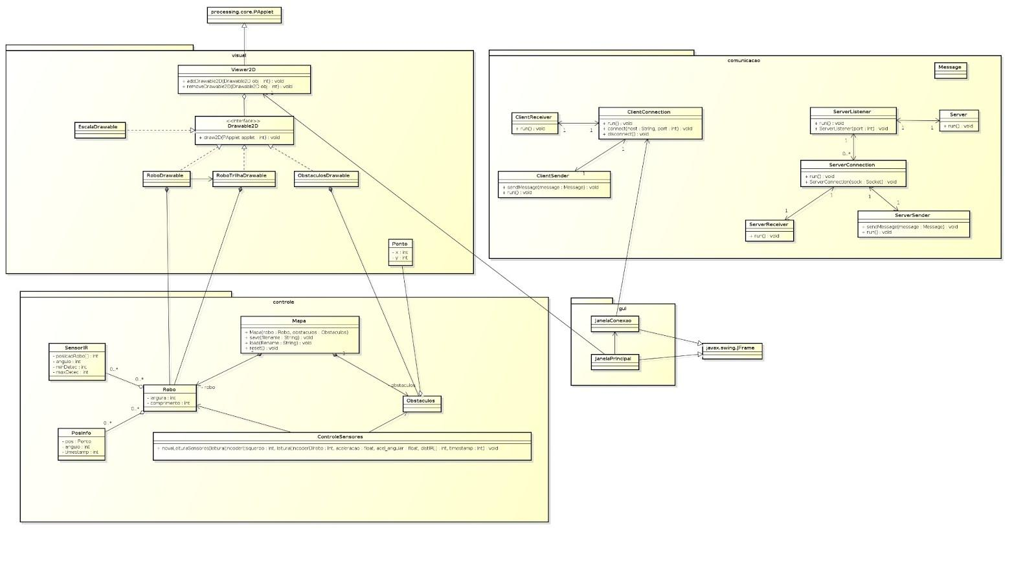
Diagrama de classes

Slide 7
Pacote visual
Viewer2D: visualizador de objetos 2D.
Drawable2D: representa objetos que podem ser desenhados pelo visualizador 2D.
RoboDrawable: desenha o robô.
RoboTrilhaDrawable: desenha a trilha percorrida pelo robô.
ObstaculosDrawable: desenha os obstaculos detectados pelo robô.

Slide 8
Pacote visual
EscalaDrawable: desenha a escala do mapa.
Ponto: representa um ponto cartesiano (x,y)

Slide 9
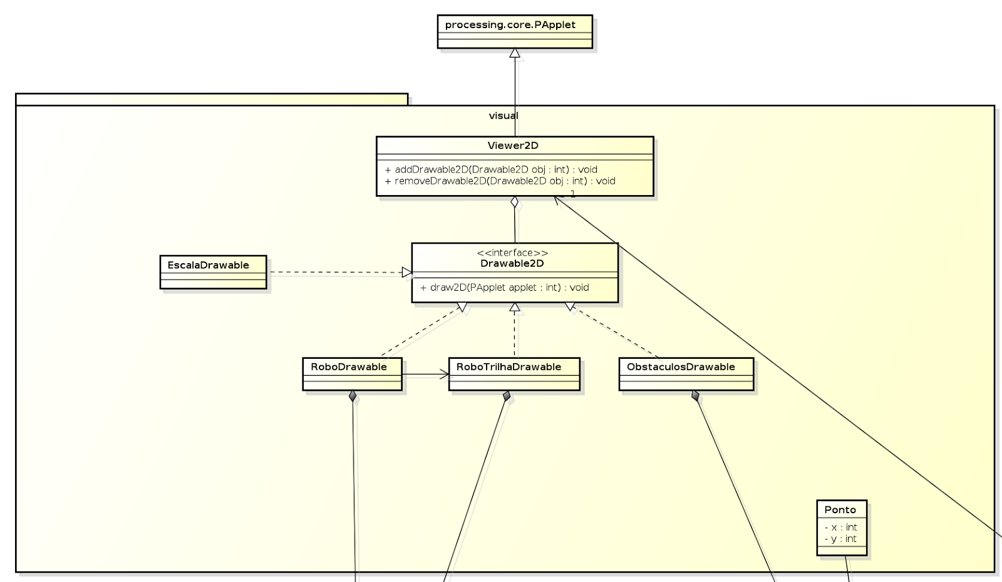
Pacote visual

Slide 10
Pacote gui
JanelaPrincipal: janela base do programa.
JanelaConexao: mostra configurações da conexão.

Slide 11
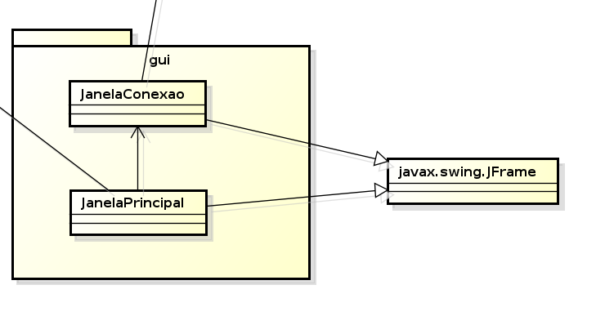
Pacote gui

Slide 12
Pacote controle
Robo: contém informações do robô.
SensorIR: representa um sensor IR do robô.
PosInfo: representa uma posição pelo qual o robô passou.
Obstaculos: contém as informações de obstáculos detectados pelo robô.

Slide 13
Pacote controle
Mapa: contém as informações essenciais do mapa; É capaz de salvá-las e carregá-las.
ControleSensores: recebe leituras dos sensores do robô e atualiza informações do mapa.

Slide 14
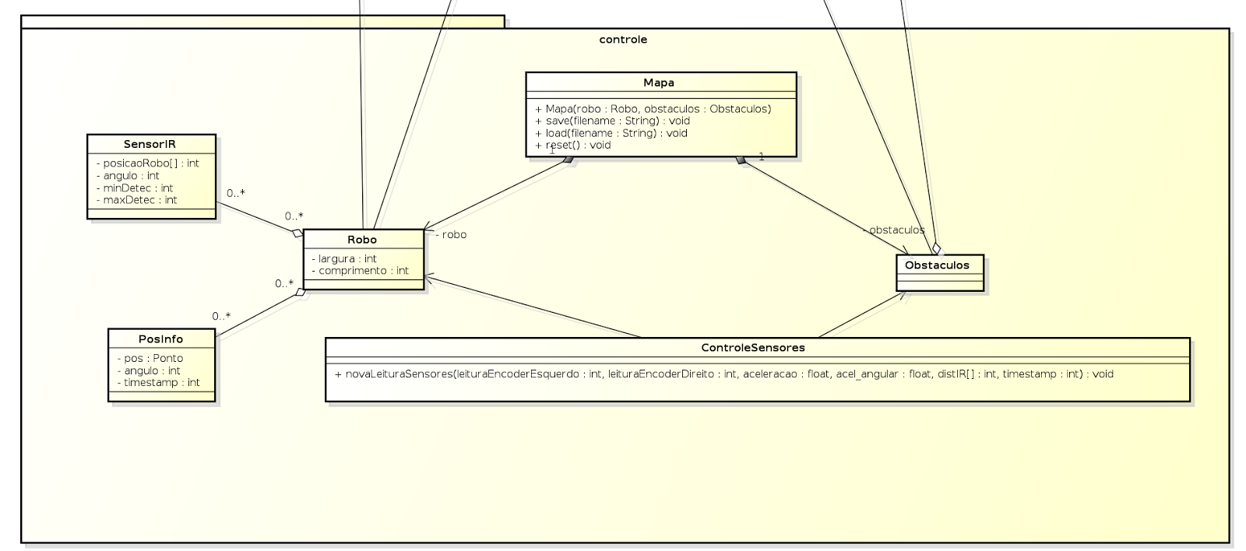
Pacote controle

Slide 15
Pacote comunicacao
ClientConnector: thread responsável por realizar e gerenciar uma conexão com o robô.
ClientSender: thread resposável por enviar mensagens ao robô.
ClientReceiver: thread responsável por receber mensagens do robô.
Message: mensagem que pode ser enviada e recebida.

Slide 16
Pacote comunicacao
Server: classe principal de gerenciamento do servidor (robô).
ServerListener: thread responsável por escutar novas conexões.
ServerConnection: thread responsável por gerenciar uma conexão com a estação base.
ServerSender: thread resposável por enviar mensagens à estação base.
ServerReceiver: thread responsável por receber mensagens da estação base.

Slide 17
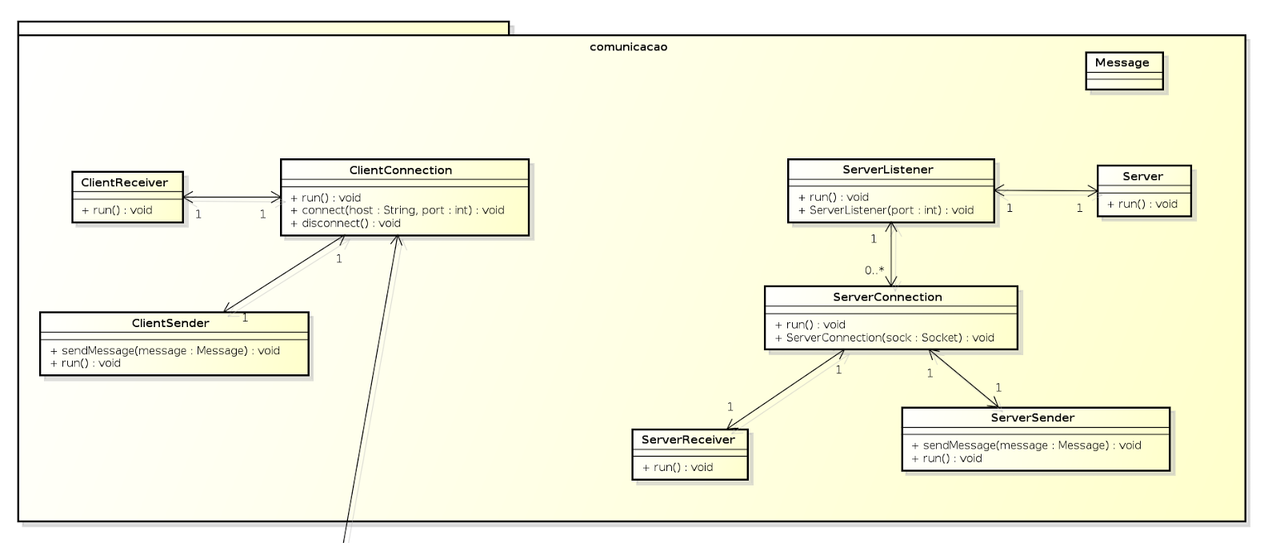
Pacote comunicacao

Slide 18
Diagrama de classes

